Slide 1



2019
九天人工智能平台v1.1开发计划
Product Requirement Document
中国移动人工智能平台探索和实践
AI Platform Practices and learnings in China Mobile
中国移动研究院 刘勇
上九天揽月 促万物智连
Notes:
AI Platform Practices and learnings in China Mobile中国移动人工智能平台探索和实践

Slide 2
01
中国移动人工智能平台技术介绍
目录
02
中国移动人工智能平台建设
03
中国移动人工智能平台其他案例
Notes:
中国移动人工智能研发从2014年起启动，2016年智能客服规模化上线，2017年底中国移动人工智能平台正式发布，2018年研究院成立人工智能研发中心，专注人工智能和智慧运营方向，2019年开展集团统一AI研发云建设，并面向全网开发智慧稽核中台生产系统

Slide 3
中国移动人工智能平台整体架构
中国移动深度学习平台：基础设施，提供算法、算力和数据
中国移动AI能力平台：提供语音语言、图像视频、智能数据分析等AI核心能力
应用层
智慧网络
智慧服务
智慧市场
智慧安全
智慧管理
中国移动• AI能力平台
平台管理
语音
语言
图像视频
智能数据分析
能力层
情感识别
文本分类
人脸识别
通用建模
语音识别
人机对话
行为分析
数据可视化
多租户
容器化
Kubernetes
Spark+Hadoop
云服务
中国移动•深度学习平台
标注数据
ImageNet / LFW / THCHS-30 / AI Shell / … …
基础设施
开源框架
Tensorflow / Caffe / Mxnet / Keras / Kaldi / Theano / cuDNN / CNTK / Torch /
底层硬件
GPU / CPU / ASIC / FPGA
Notes:
中国移动人工智能研发从2014年起启动，2016年智能客服规模化上线，2017年底中国移动人工智能平台正式发布，2018年研究院成立人工智能研发中心，专注人工智能和智慧运营方向，2019年开展集团统一AI研发云建设，并面向全网开发智慧稽核中台生产系统

Slide 4
GPU服务器集群
打造人工智能平台体系，面向全集团开放算力、算法和数据
19年将持续扩容GPU集群规模，支撑全集团

Slide 5
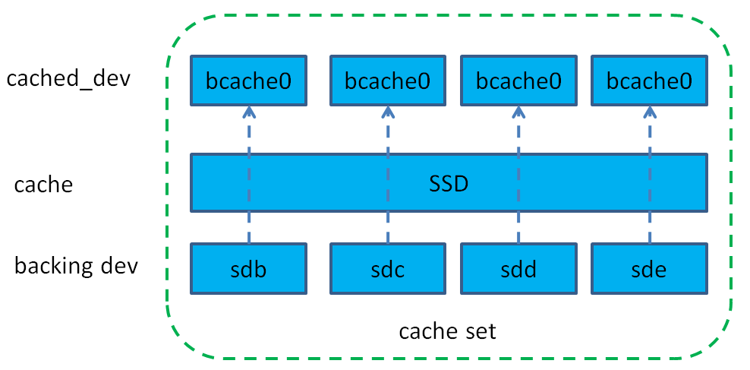
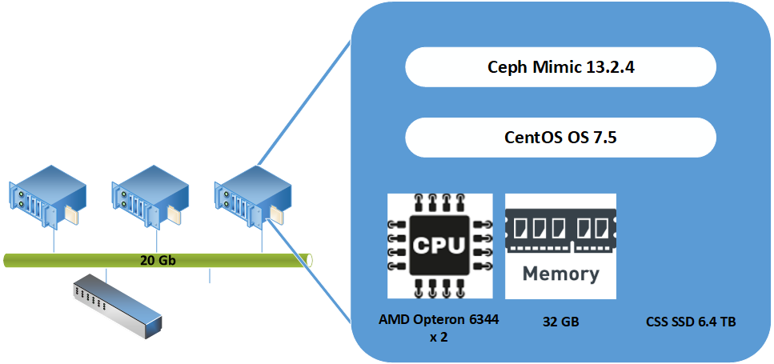
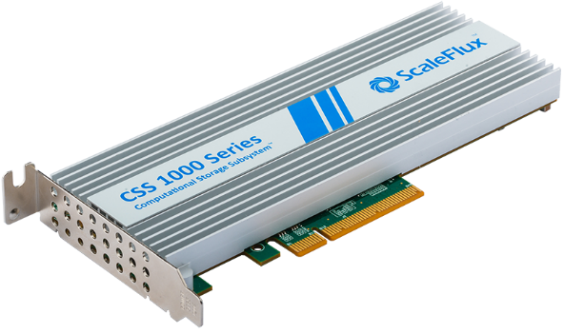
分布式AI存储平台
Ceph混合存储中采用Bcache的方案，以提升ceph的性能。
采用ScaleFlux 的Nvme SSD作为高速缓存

Slide 6
分布式存储测试
HDD和ScaleFlux Bcache的CephFS性能对比
4X
10X
4X
15X
 | HDD | Bcache
256K Read | 188 MB/s | 773 MB/s
4M Read | 552 MB/s | 2195 MB/s
 | HDD | Bcache
4k Read | 5.3 MB/s | 80.8 MB/s
32K Read | 55.8 MB/s | 540.3 MB/s

Slide 7
分布式存储测试
HDD和ScaleFlux SSD的Ceph性能对比
6X
6X
14X
14X
45X
32X
 | HDD | ScaleFlux SSD
4k Read | 4.6 MB/s | 208 MB/s
32K Read | 60.8 MB/s | 836 MB/s
256K Read | 206 MB/s | 1245 MB/s
 | HDD | ScaleFlux SSD
4k Read | 5.3 MB/s | 167 MB/s
32K Read | 55.8 MB/s | 773 MB/s
256K Read | 188 MB/s | 1226 MB/s

Slide 8
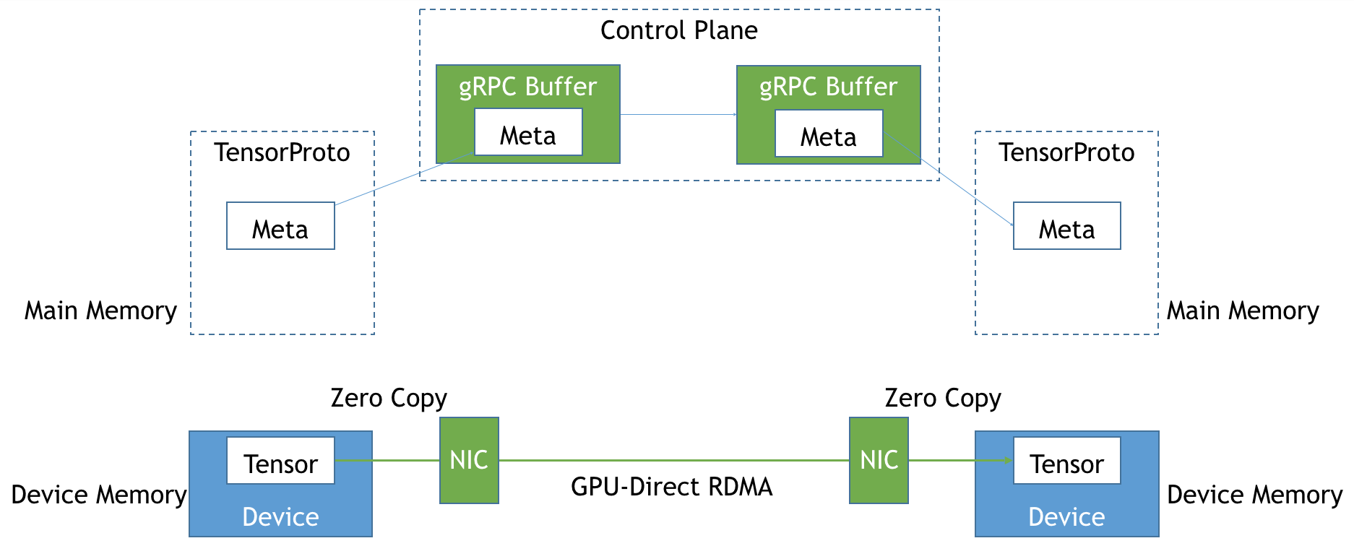
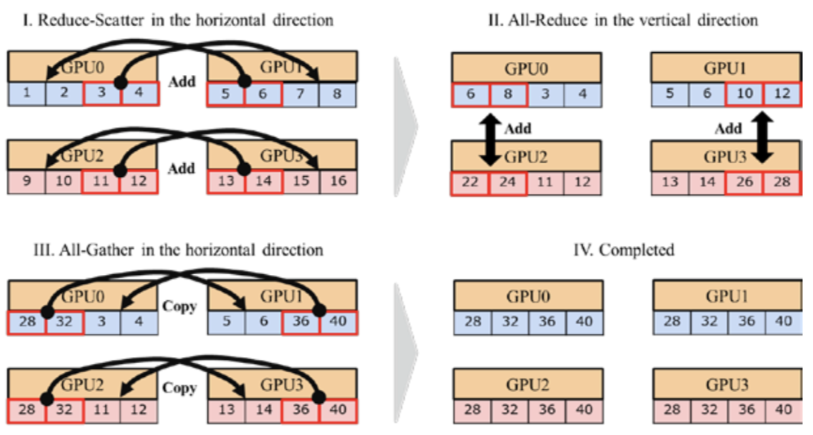
高性能网络加速
针对AI平台训练中传统网络的性能问题，将GDR、高效多机通信模型等特性应用在TensorFlow框架，进而消除分布式训练集群通信瓶颈保证集群大规模横向扩展的线性加速比，主要技术与星云 CLUSTAR合作。
Zero Copy：通过PreAllocate显存避免显存到网卡的拷贝开销
GDR：GPU Direct RDMA
PS
PS
Parameter Server
W
W
W
W
分层Ring Alleduce
分布式训练多机通信模型
Intra Ring over
PCIE/NVLink
Inter Ring over GDR
Broadcast over
PCIE/NVLink
2D-Torus Allreduce

Slide 9
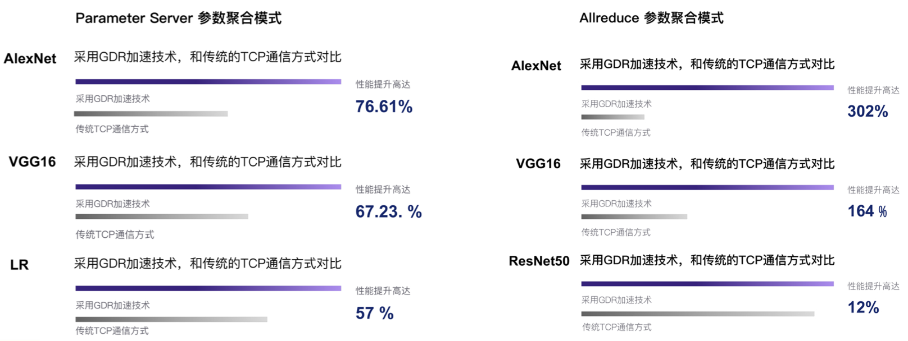
高性能网络加速

Slide 10


灵活的使用模式
开发者模式
（适合专业开发者）
训练模式
（适合普通开发者）
Jupyter notebook
编辑、调试代码
撰写说明文字
数学公式
图表呈现
便于教学分享
结论
Web SSH
虚机模式
深度定制
数据代码上传
将已经调试好的数据、代码、模型上传，自动存储到相应目录下
任务提交
选择代码、模型、数据、算法框架等，以及训练需要的GPU卡数量
任务管理
管理任务状态、日志
模型输出
输出训练好的模型
训练模式
开发者模式

Slide 11
海量的公开数据
01 图像
ImageNet，1千4百万图片，2000物体分类
OpenImage， 9百万图片，5000物体分类
MNIST，7万，0～9手写数字
02 人脸
LFW， 5749个身份， 13233张图像
MegaFace：690,572个身份，1,027,060张图
01
02
03 自然语言
IMDB Reviews，5万电影评级
Sentiment150，16tweets， 80个物体类， 25万人
Yelp Reviews， 5百二十万评价，
Wikipedia Corpus, 4百四十万文档， 10.9亿词
03
04 语音
Aishell，20G，178小时
Thchs30， 8.09G，30小时
Free Spoken Digit，10M, 1500声音段
Free Music Archive，~1T, 10万 音乐
Libri Speech ，~60G, 1000小时
04

Slide 12



丰富的范例
中国移动深度学习平台提供了丰富的训练和推理参考范例
涵盖手写数字、图像、语音、自然语言等
MNIST手写识别
Inception图片分类
语音转写
基于Tensorflow深度学习算法框架
采用了多层深度神经网络
手写识别准确率在测试集上达100%
基于Inception v4预训练模型的图片分类器
可在此基础上利用小样本数据生成新的分类器
大幅度提高了训练速度
基于Kalid的语音转写推理模型
可以用与客服通话和会议语音文件的转写
支持多地带口音普通话

Slide 13
01
01
中国移动人工智能平台技术介绍
目录
02
中国移动人工智能平台建设
03
中国移动人工智能平台其他案例

Slide 14
中国移动人工智能平台已在各应用领域得到应用
中国移动人工智能平台已经在全集团，多家省公司和专业公司的各个应用领域落地应用。
深度学习平台
智能语音
业务稽核
智慧网络
数据稽核/治理、APM
智能营销、推荐
智能客服
Notes:
智慧网络、深度学习平台、AI能力平台、业务稽核、智慧网络、智能营销、智能客服等

Slide 15
中国移动•深度学习平台
中国移动深度学习平台运营3年多，已在面向全集团、各个省公司
以及专业公司提供服务。
整个平台管理服务器已初具规模化
两种开发模式
开发模式
训练模式
开发者模式
上传数据
上传代码
训练
下载模型
Jupyter Notebook
WebSSH
主流开源框架
深度学习算法框架
Tensorflow / Caffe / Mxnet / Torch / Keras / CNTK / Kaldi / Theano / cuDNN
异构混合、强大算力
算力
gpu
cpu
ASIC
FPGA
数据
基础设施
Notes:
主要是为研发和模型优化提供算力、基础算法框架。从不同层面，提供相应核心能力

Slide 16











中国移动•AI能力平台
采用容器化的微服务架构，集成AI能力，AI能力通过REST API对外提供服务
已经汇聚了多个优秀能力：
智慧语音、自然语言
图像视频
人脸识别
百科知识图谱
第三方能力的集成
自然语言
人机对话
图像视频
智能语音
结构化数据
智能搜索
智能推荐
营销智能化
网络智能化
知识
Notes:
知识库的重要性

Slide 17
中国移动•统一AI研发云平台
统一AI研发云平台：为全集团提供人工智能研发基础设施，提供AI研发所必须的算法、算力和大数据
IT大数据平台，汇聚全集团各省、专业公司的各域数据
统一AI研发云平台，对接IT大数据平台，就近部署，便于管理维护，为AI模型训练提供必须的数据资源，发挥集团海量数据资源的优势
训练出的AI模型可分发到各个属地，支撑属地的AI应用
目前整个平台一期平台建设已经完成，包括虚拟化集群、存储集群、镜像仓库集群、监控等。
Notes:
IT大数据平台，汇聚全集团各省、专业公司的O域、B域、M域数据

Slide 18
统一AI研发云平台系统框架
公开
数据集
训练管理
镜像管理
移动大数据平台
数据管理
标注系统
模型管理
AI能力
深度学习平台
AI能力平台
开源深度学习
算法框架
训练可视化
训练加速
智能
语音
自然
语言
图像
视频
人机
对话
CUDA
cuDNN
智慧
营销
结构化
数据
智慧
网络
知识
图谱
高可用平台调度管理
kubernetes
etcd
redis
tomcat
mysql
Spring Cloud
CEPH
Docker + CNI网络
Intel V5
Nvidia V100
Nvidia P40
Nvidia P4

Slide 19
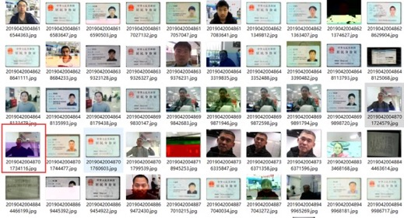
智慧业务稽核系统
全面实施电话实名制登记以来，对业务稽核提出更高要求，公司投入大量人力进行实名稽核，人工稽核成本、高效率低
引入AI计算机视觉技术，快速识别处理影像单据，自动稽核
对比项 | 人工 | AI | 提升
核单速度 | 1.2分钟/单 | 5秒/单 | 约14.4倍
1
服务注册和服务发现： Eureka
路由： Zuul
负载均衡： Ribbon
智慧业务稽核系统
2
编排调度： kubernetes
容器：docker
3
镜像管理：harbor
监控：zabbix+ prometheus
分布式存储：ceph
基于kubernetes+docker+springcloud实现对各省公司的稽核业务的支撑。

Slide 20
01
中国移动人工智能平台技术介绍
目录
02
中国移动人工智能平台建设
03
中国移动人工智能平台其他案例

Slide 21
2019AIIA杯人工智能巡回赛-移动“家·网”赛站
中国移动人工智能平台 将会支撑移动“家·网”赛站
本次大赛面向全社会开放，高等院校、科研单位、企事业单位及个人均可报名
报名
初赛
复赛
决赛
2019年7月4日
开放报名渠道
报名网站：http://aiia.cmri.cn
2019年7月-8月初
家庭主题完成线上预评审
网络主题完成线上初评
2019年8月-9月初
家庭主题完成首轮线下评审
网络主题完成线上复评
2019年9月下旬
完成两个主题的线下决赛，分别评出一二三等奖
奖励措施包括奖金奖励和配套的合作及成果转化通道
奖金丰厚，总额不少于33万
命题式
一等奖（2名）
二等奖（4名）
三等奖（4名）
开放式
一等奖（高校、企业各1名）
二等奖（高校、企业各2名）
三等奖（高校、企业各3名）
优秀项目有机会进入中国移动双创平台进行孵化
获得项目投资机会
中国移动优先合作机会，并向合作伙伴进行推荐
优先入职机会，团队成员可获得入职中国移动研发机构绿色通道
Notes:
中国人工智能产业发展联盟将举办2019 AIIA杯人工智能巡回赛，希望通过比赛的形式，聚拢和号召人工智能领域内的优势企业，实现“融创同智，竞促发展”目的。中国移动“家•网”赛站的主题是智慧家庭和智慧网络，希望借助AI技术构建数字家庭生态，打造动态高效的智能网络。
智慧家庭的赛题是开放式选题，包含泛家庭人工智能的各个层面。从技术维度上看，包括基础技术，如语音、视觉、自然语言处理、基础算法等，还有基础硬件，如芯片、激光雷达、传感器等；从产品维度上看，涵盖泛家庭领域的各类智能硬件、智能应用、智能平台、智能插件、5G+AI或任何家庭场景下的一整套解决方案
中国移动家网赛站面向全社会开放，高等院校、科研单位、企事业单位及个人均可报名。其中智慧家庭主题会分为高校组和企业组，会分别根据不同的评审要求进行评审
具体赛程包括四个阶段，7月份初我们会开放报名渠道，7月-8月初完成初赛，其中家庭选题完成线上预评审，网络选题完成线上初评；8月-9月初完成复赛，其中家庭主题完成首轮线下评审，网络主题完成线上复评；9月份下旬完成本赛站总决赛，两大主题分别进行线下决赛，评出一二三等奖
本赛站的奖励措施包括奖金奖励和配套的合作及成果转化通道。
智慧家庭和智慧网络两个主题会分别进行评审，总奖金不少于33万，分别设置了一二三等奖
同时我们还有多种配套的合作及成果转化渠道，比如：
优秀项目有机会进入中国移动双创平台进行孵化，并有机会获得项目投资，优秀产品拥有中国移动优先合作机会，我们也会向合作伙伴进行推荐。
获奖团队成员享有优先入职机会，可以通过绿色通道入职中国移动研发机构。

Slide 22
THANK YOU FOR YOUR ATTENTION!

